Slide 1
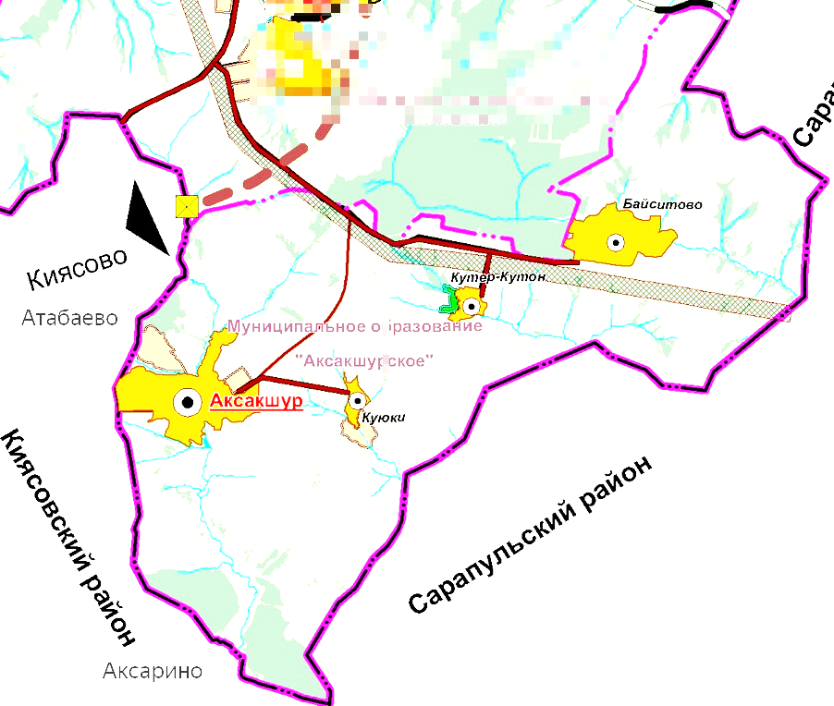
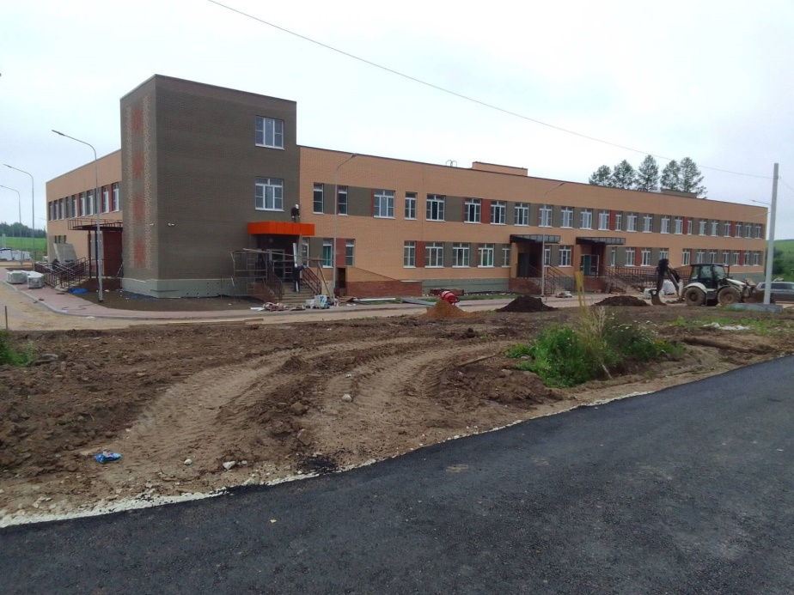
Администрация муниципального образования «Муниципальный округ Малопургинский район Удмуртской Республики»
Аксакшурская сельская управа:
на 01.01.2024г- 975 человек
д.Аксакшур- 572
д.Байситово- 304
д.Кутер-Кутон- 88
д.Куюки- 11

Slide 2
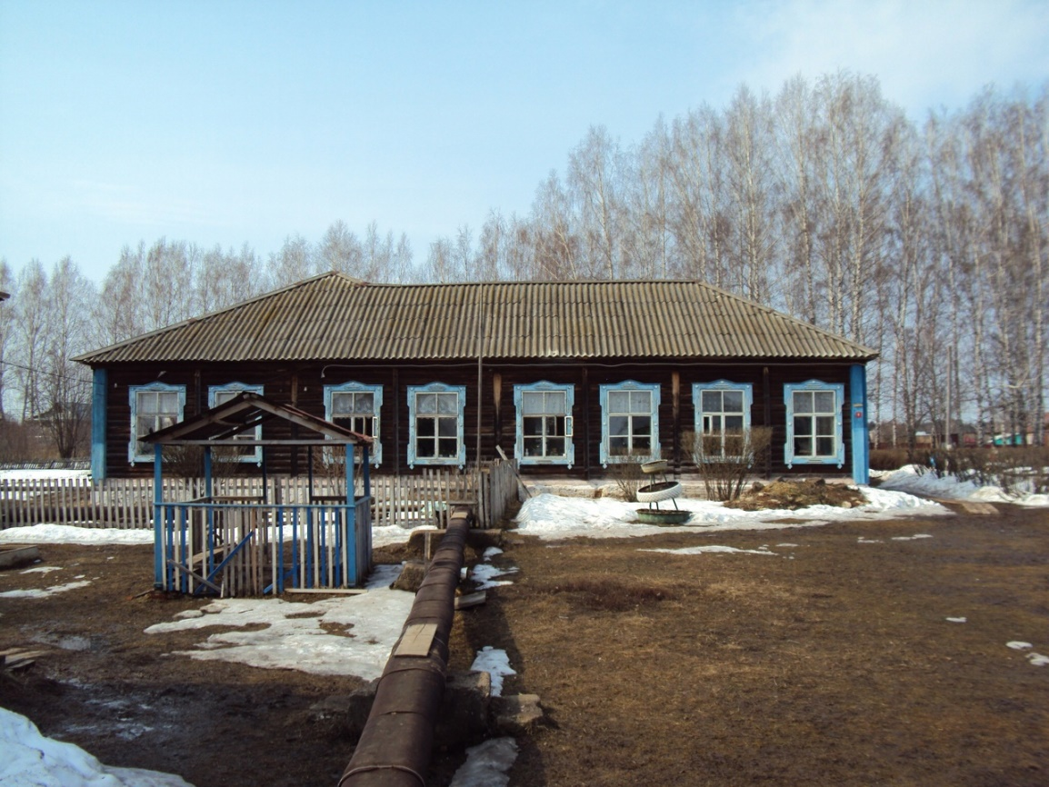
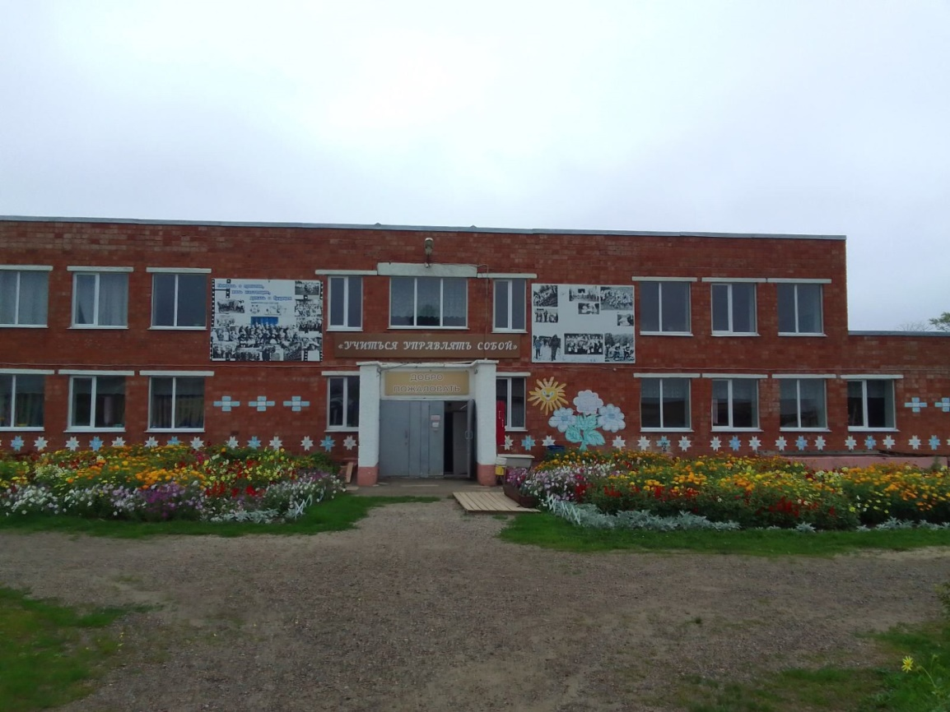
Было
Год постройки- 1962
Отсутствует санитарно-эпидемиологическое заключение на образовательную деятельность по образовательным программам начального, основного, среднего общего образования
Год постройки- 1991
Несоответствие санитарно-эпидемиологическим нормам и правилам

Slide 3
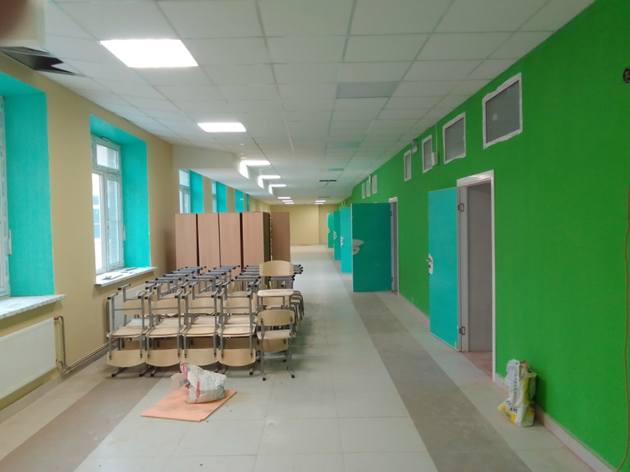
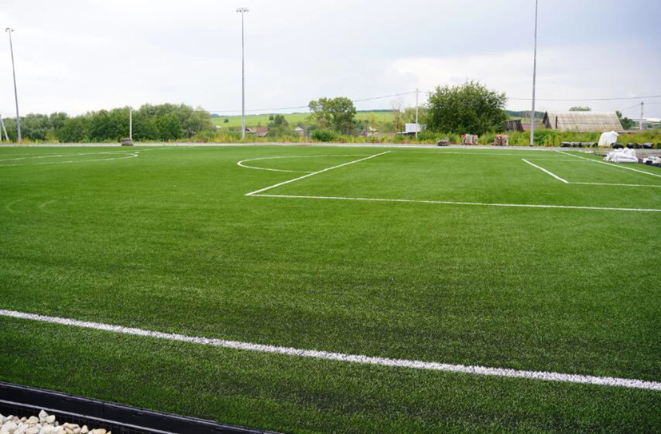
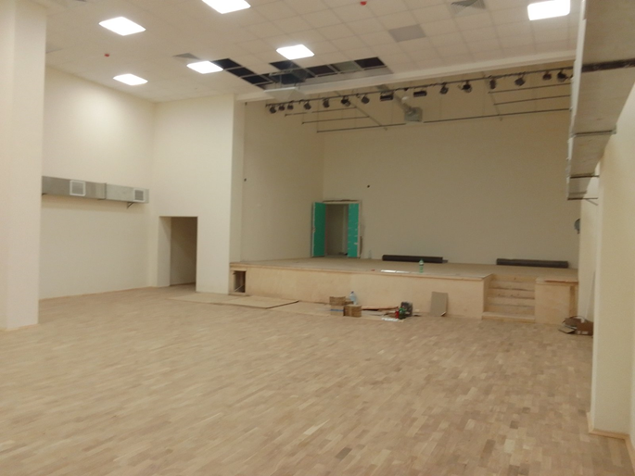
Стало

Slide 4
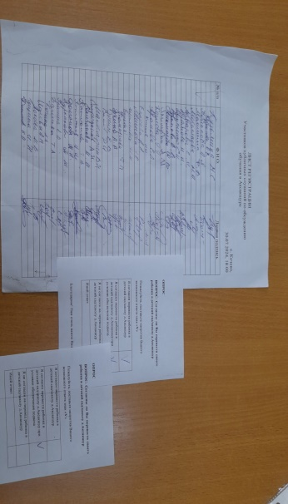
Опрос жителей д.Верхнее Кечево, с.Кечево, д.Среднее Кечево 4 семьи изъявили желание посещать новую школу

Slide 5
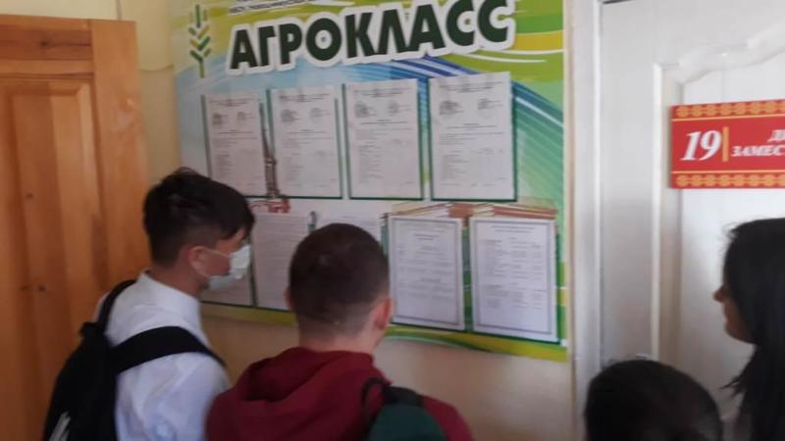
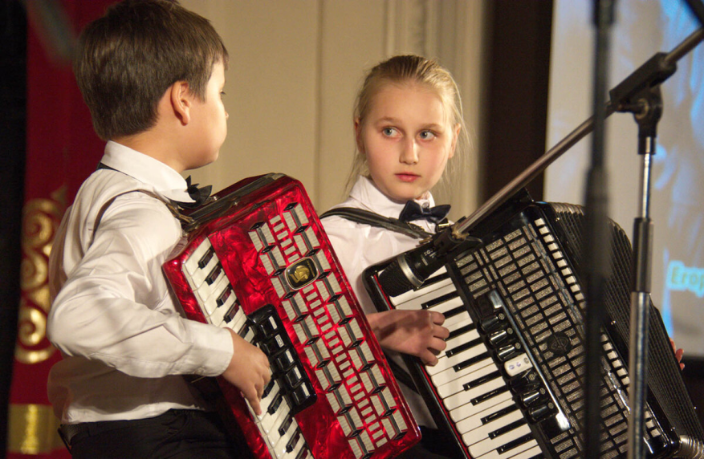
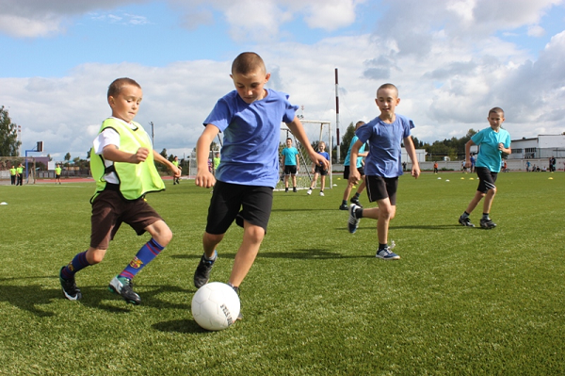
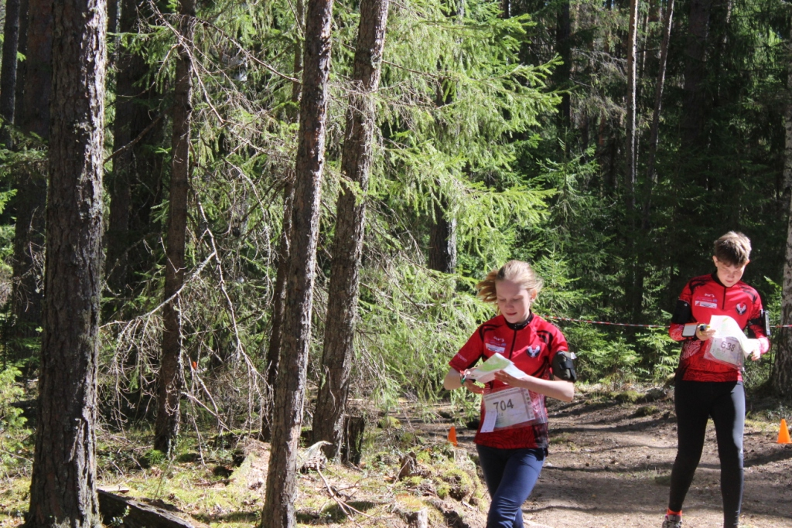

Slide 6
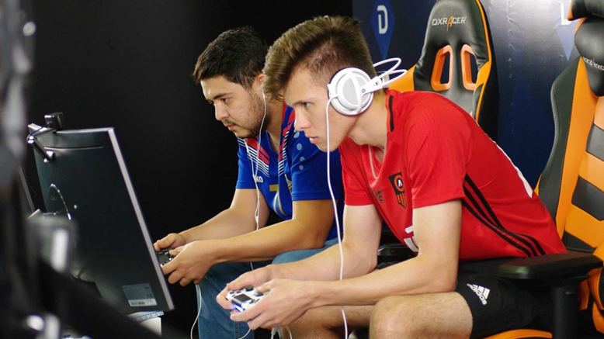
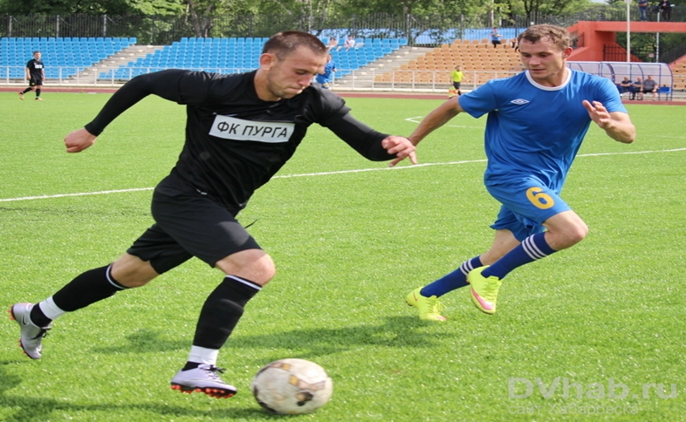
Фиджитал-спорт (соревнование в классическом виде спорта и в его виртуальном аналоге)

Slide 7
Строительство дороги д.Байситово- д.Аксакшур

Slide 8
Участие в программе КРСТ:
6 ижс – сельское хозяйство
4 ижс – образование, культура, медицина, МВД

